Slide 1
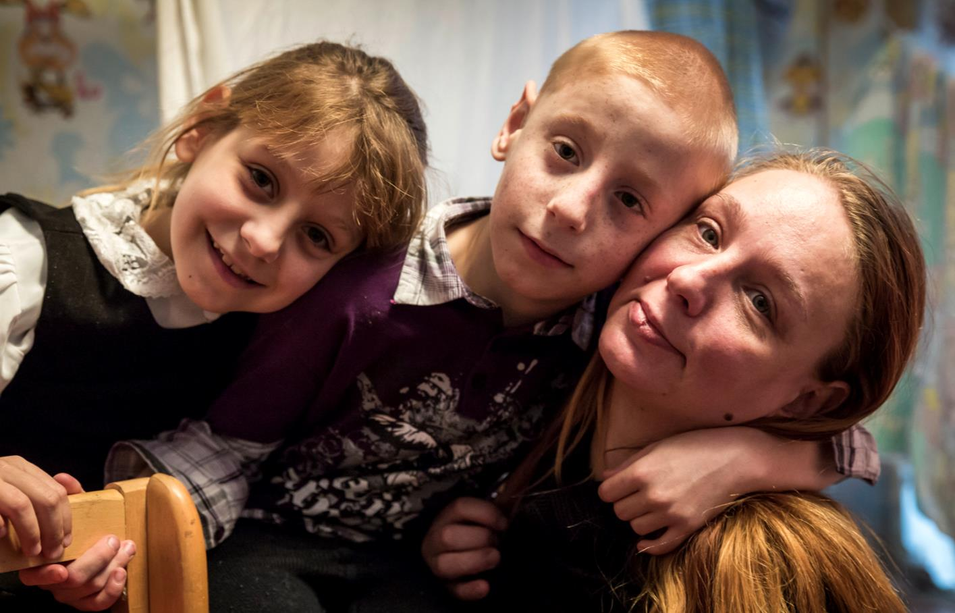
Russland
Nach vorne schauen
Notes:
1

Slide 2
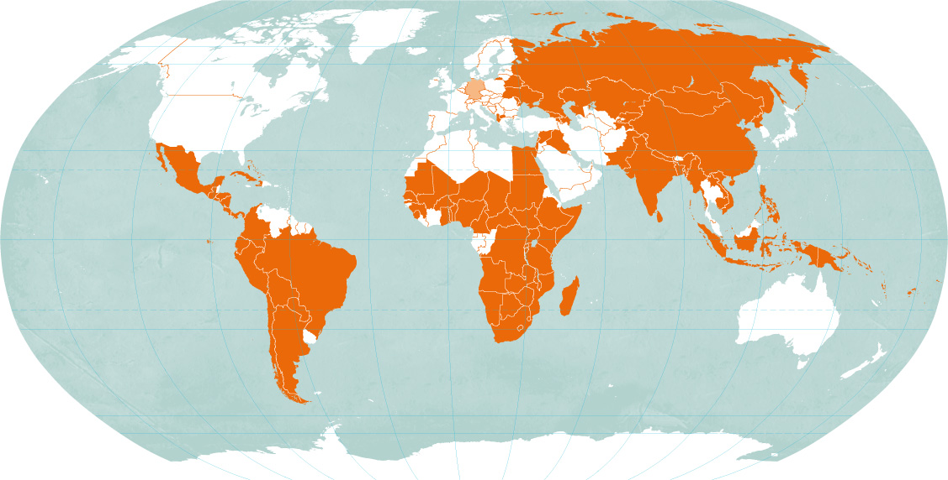
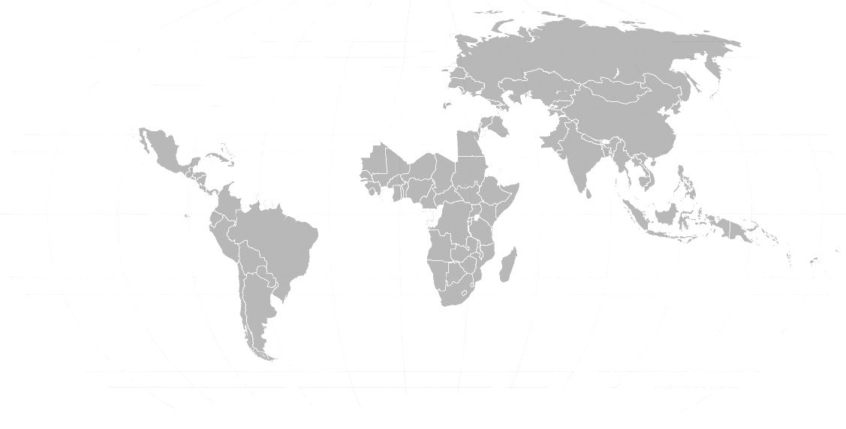
Russland
Russsland Deutschland
Fläche in km² 17.098.242 357.121
Bevölkerung in Millionen 142,4 80,7
Bevölkerungsdichte in Einwohner/km² 8 226
Säuglingssterblichkeit in % 0,7 0,3
Lebenserwartung
Männer 65 78
Frauen 77 83
Analphabetenrate in %
Männer < 1 < 1
Frauen < 1 < 1
Bruttoinlandsprodukt in Dollar/Kopf 26.100 48.200
Quelle: CIA World Factbook (2017)
Russland

Slide 3
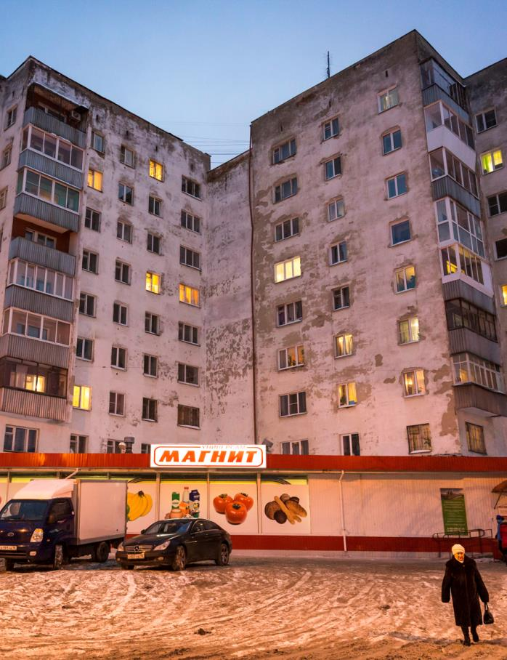
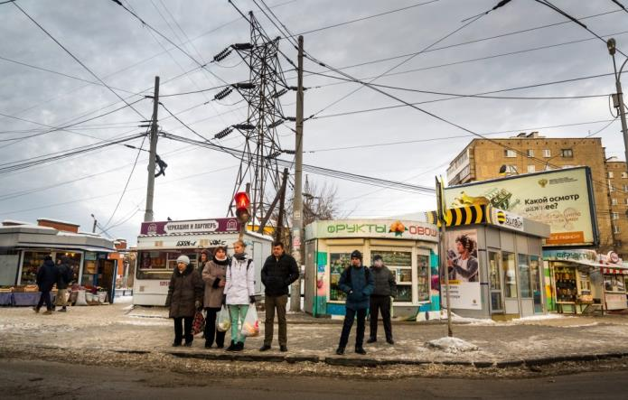
Nirgendwo sonst auf der Welt breitet sich HIV derzeit so schnell aus wie in Russland. Als HIV-Hauptstadt des Landes gilt Jekaterinburg. Hier ist bereits jeder 50. infiziert.

Slide 4
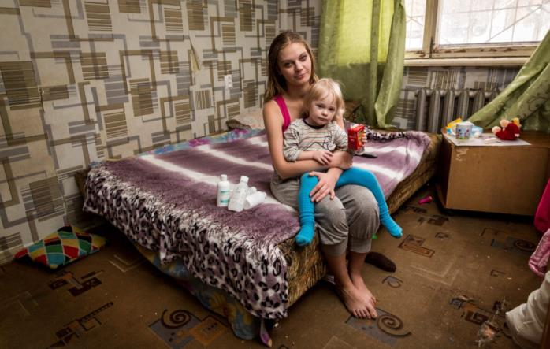
Menschen, die mit HIV und Aids leben, werden im Reich Putins oft ausgegrenzt und geächtet. Besonders schwer haben es Frauen und Kinder.

Slide 5
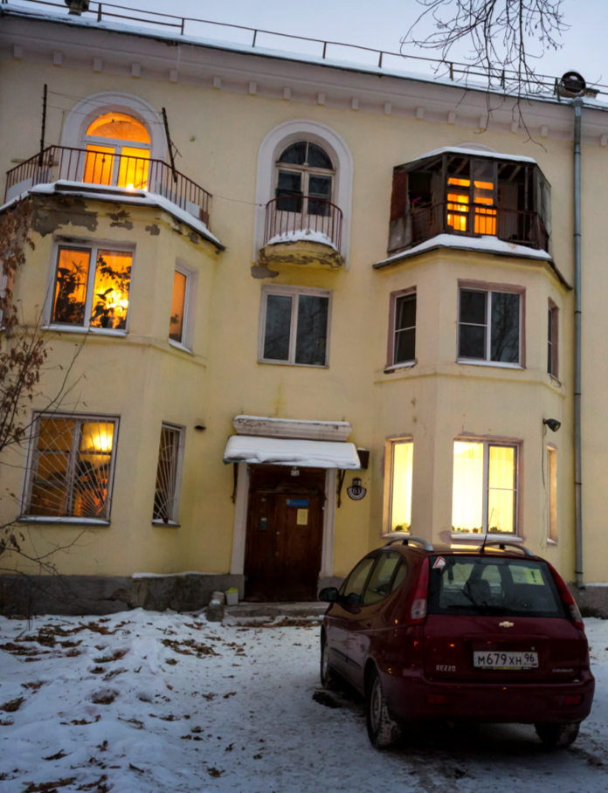
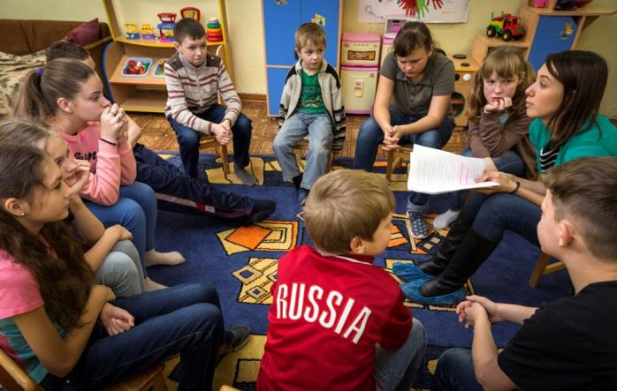
In Jekaterinburg kümmert sich die Organisation Nowoje Wremja um Betroffene. Sie erhalten medizinische, psychologische und juristische Unterstützung.
Notes:
5

Slide 6
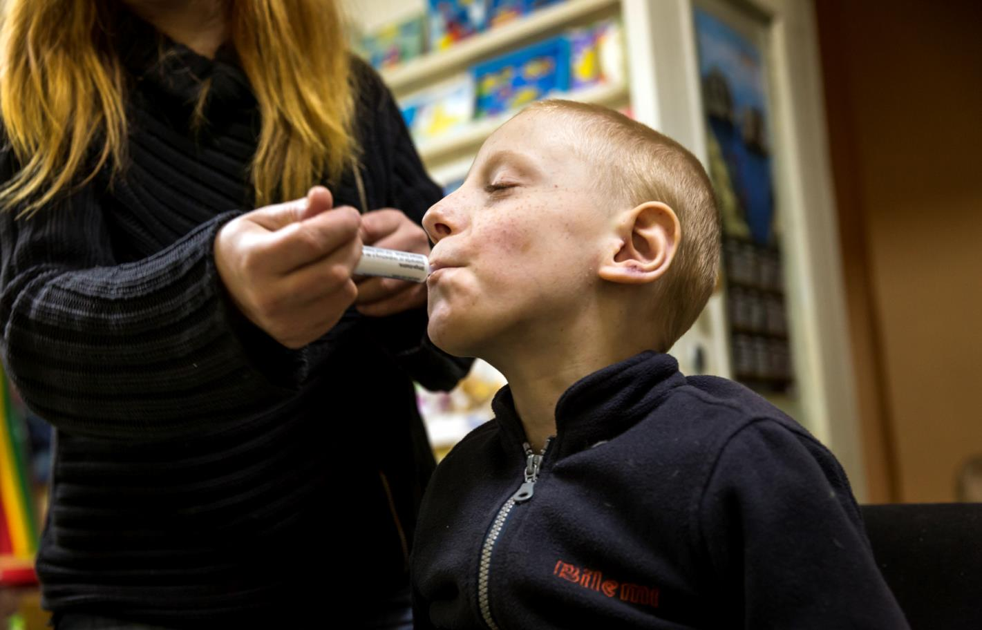
Seit Koljas Geburt verbreicht ihm seine Mutter Swetlana Worobjowa morgens und abends bittere Medizin. Für den Jungen ist es jedes Mal eine Qual.
Notes:
6

Slide 7
Swetlana ist 33 Jahre alt und hat HIV, wie auch ihr behinderter Sohn Kolja. Die Medi-kamente helfen, dass sich das HI-Virus nicht im Körper des Jungen vermehrt.

Slide 8
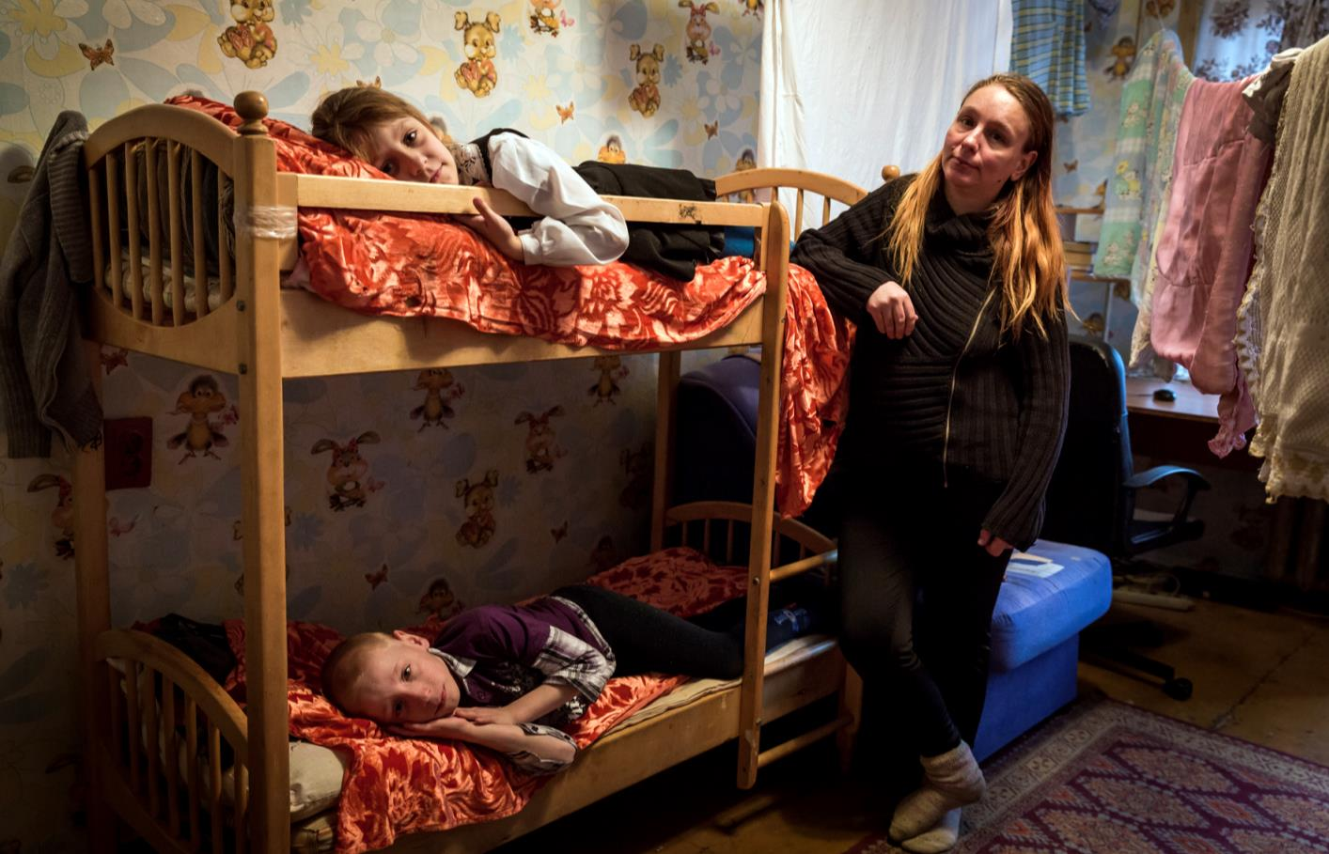
Ihr damaliger Freund hat Swetlana angesteckt. Als er dann starb, war sie auf sich alleine gestellt. Chronisch krank, mit drei Kindern, zwei von ihnen mit HIV.

Slide 9
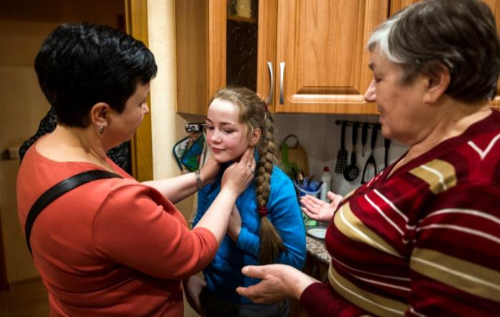
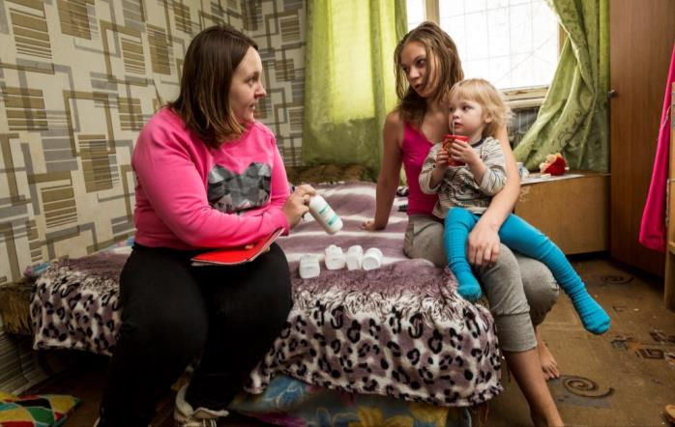
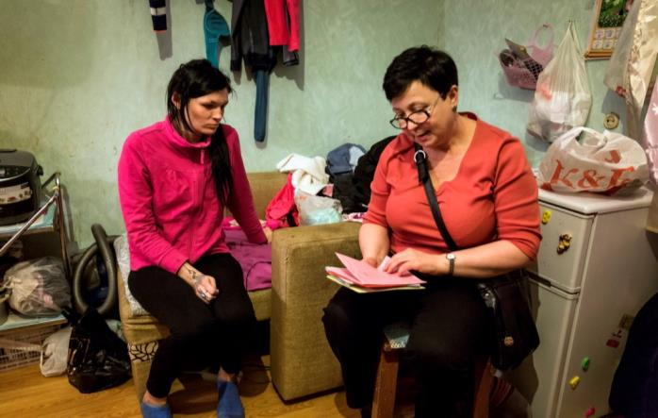
Mitarbeitende von Nowoje Wremja sprachen Swetlana an. Seitdem erhält sie, wie viele andere Frauen und Kinder, medizinischen und psychologischen Beistand.
Notes:
9

Slide 10
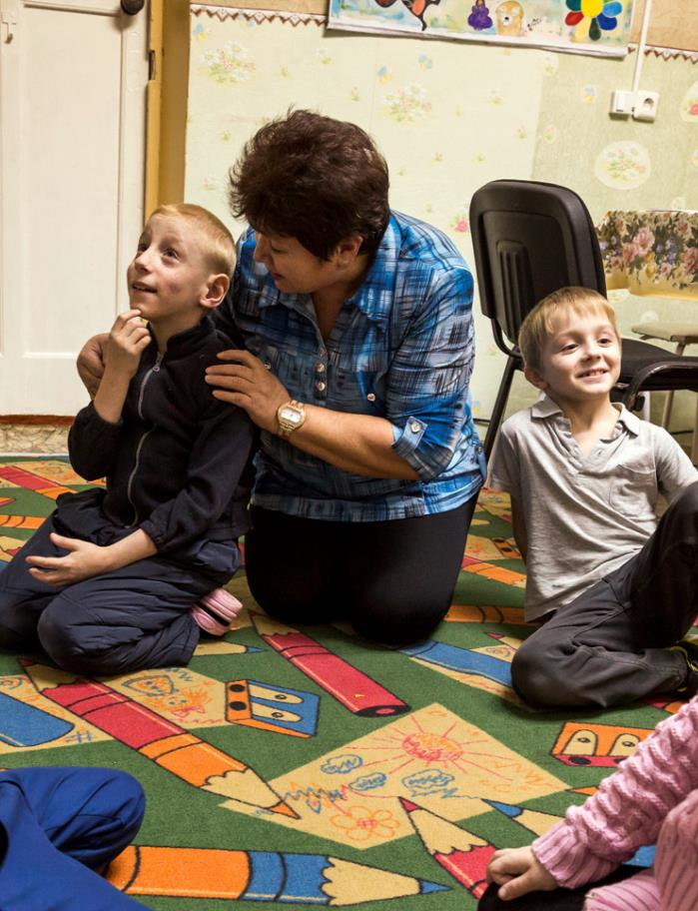
Eine Sonderpädagogin kümmert sich um Kolja und seine Schwester Kristina. Die Kinder blühen im Zentrum von Nowoje Wremja regelrecht auf.
Notes:
10

Slide 11
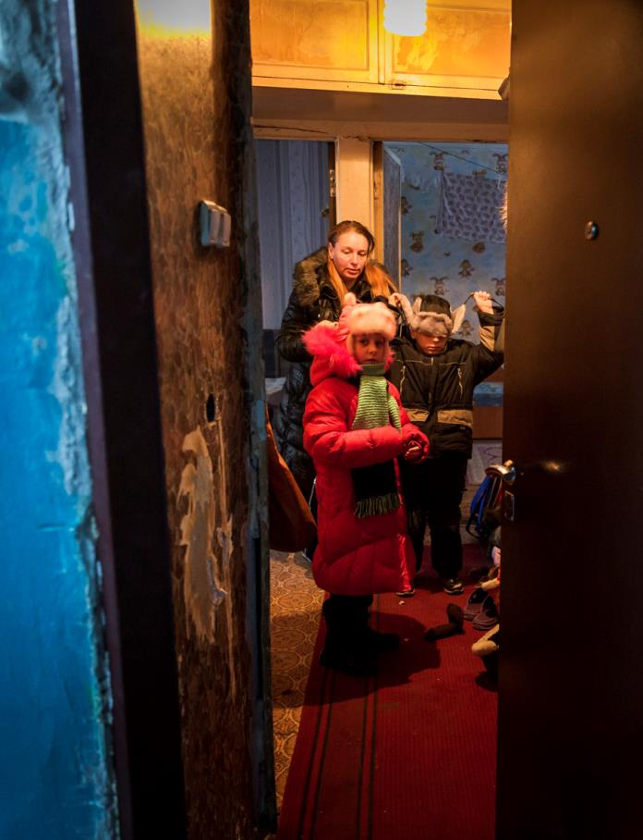
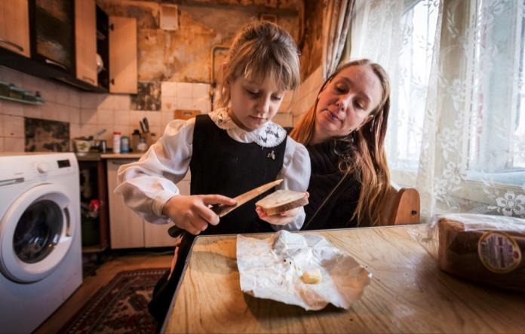
Seitdem Swetlana ihren Job als Kindergärtnerin aufgeben musste, lebt die Familie von Sozialhilfe. Das Geld reicht kaum aus, der Kühlschrank ist oft leer.

Slide 12
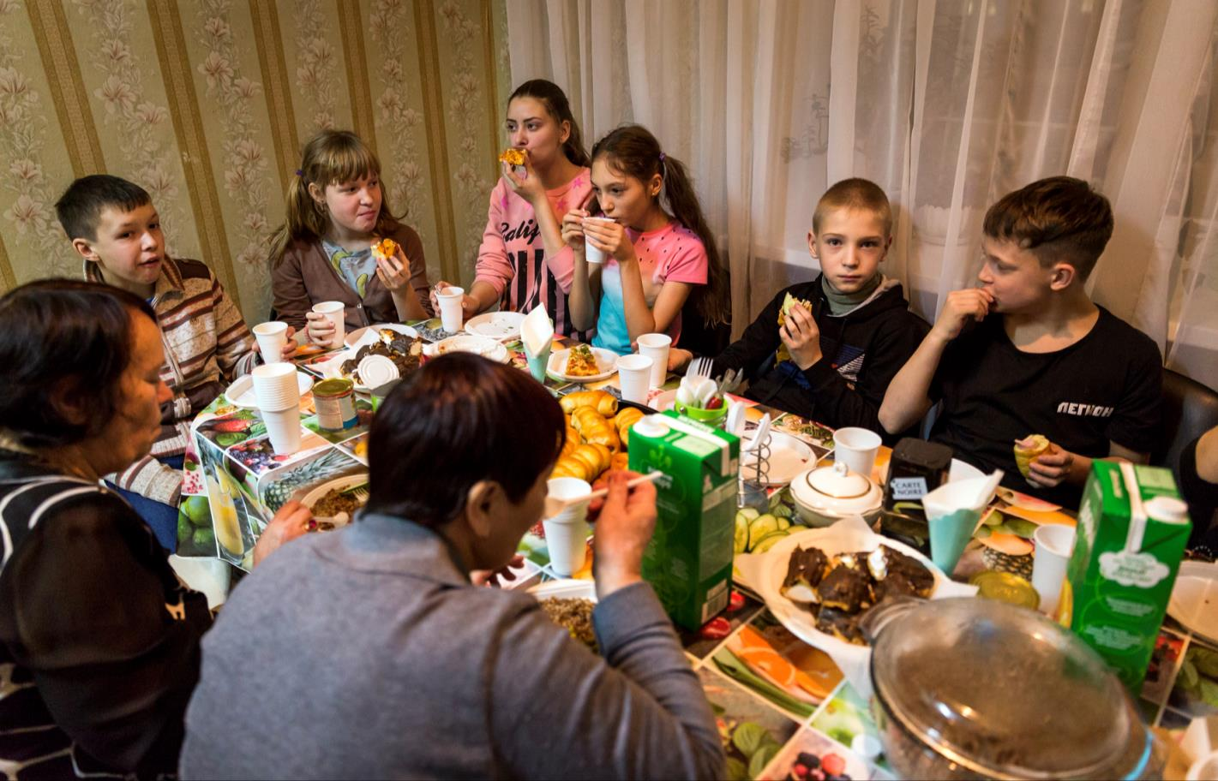
Deshalb bringen ihr Mitarbeitende von Nowoje Wremja manchmal Lebens­mittel mit. Oft essen Swetlana und ihre Kinder aber auch im Zentrum, wo jeden Tag gekocht wird.
Notes:
12

Slide 13
„Die infizierten Frauen und Kinder sind diejenigen, die am dringendsten Unterstützung brauchen“, erklärt Marina Chalidowa, Gründerin und Direktorin von Nowoje Wremja.
Notes:
13

Slide 14
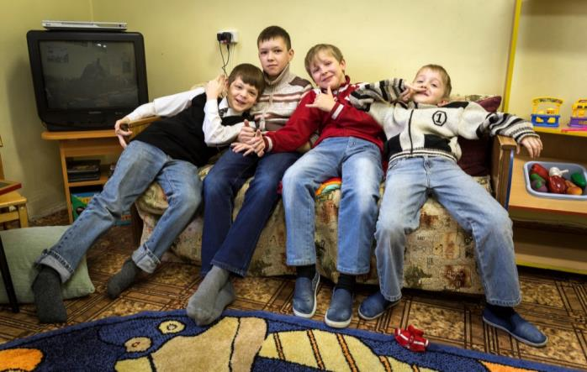
Denn von dem zukünftigen Verhalten dieser Kinder hänge es ab, ob sich HIV in Russland noch weiter ausbreite oder nicht, so die Direktorin.

Slide 15
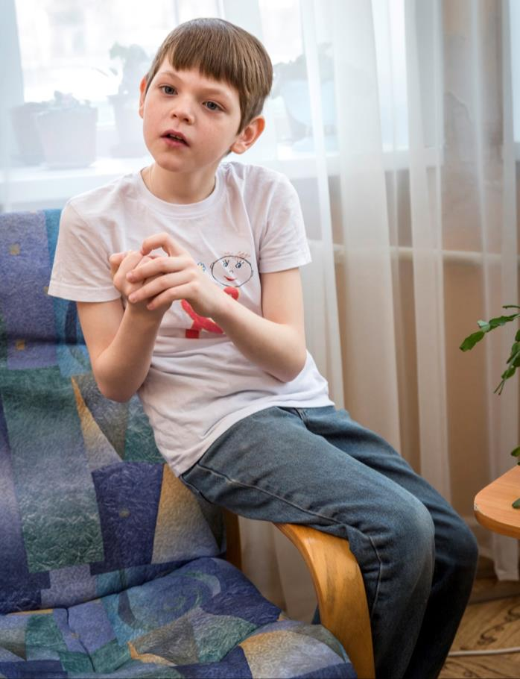
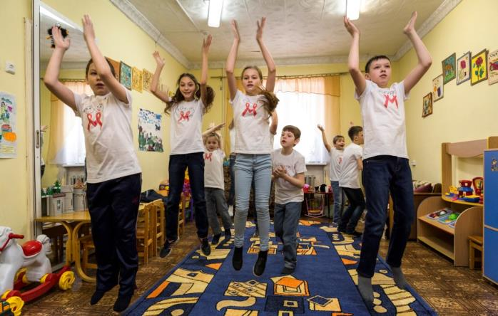
Slawa Djomin gehört zu jenen, die nicht lange still sitzen können. Doch das muss er auch gar nicht: Die Kinder üben gerade einen Tanz für den Welt-Aids-Tag ein.
Notes:
15

Slide 16
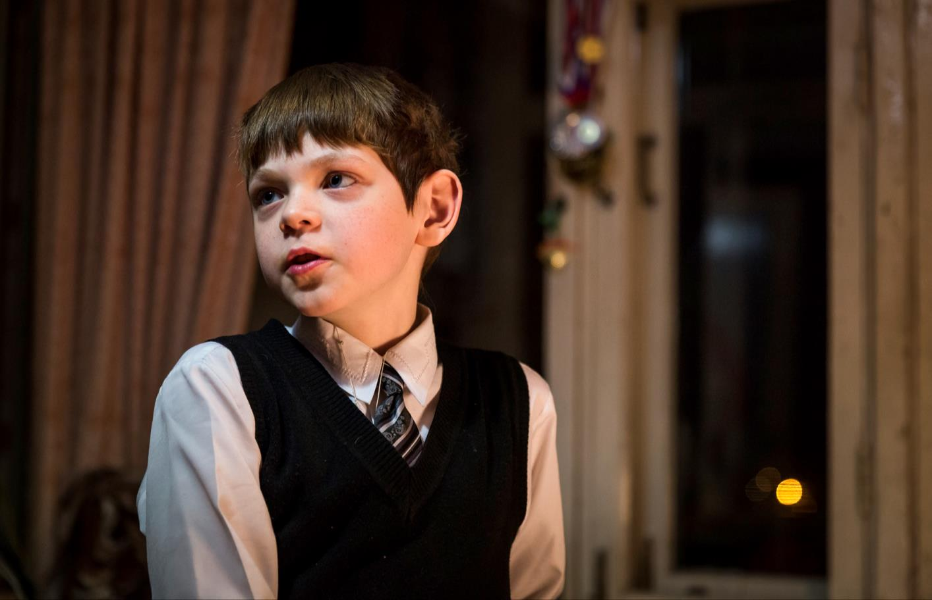
Slawas Leben war nicht immer so unbeschwert. Seine drogensüchtige Mutter starb, als er vier war. Sie hatte den Virus auf ihn übertragen, und er kam ins Kinderheim.

Slide 17
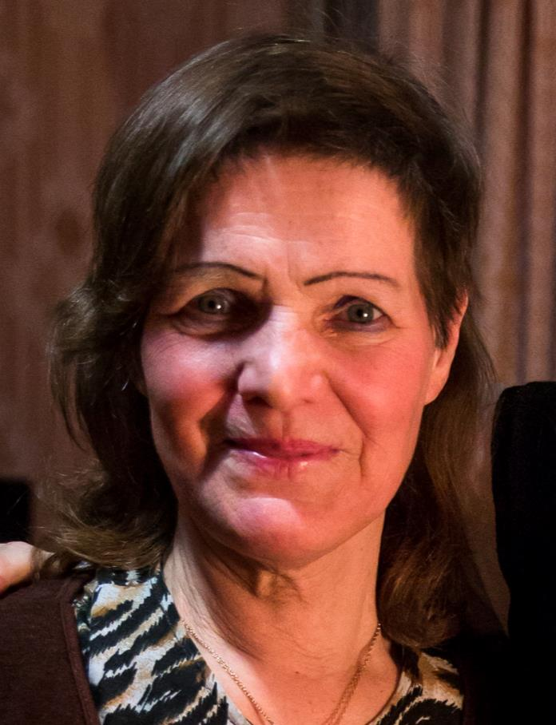
Monatelang versuchten die Mitarbeitenden der Organisation Slawas Großmutter zu überzeugen, ihn bei sich aufzunehmen. Schließlich willigte Nina Schwakina ein.
Notes:
17

Slide 18
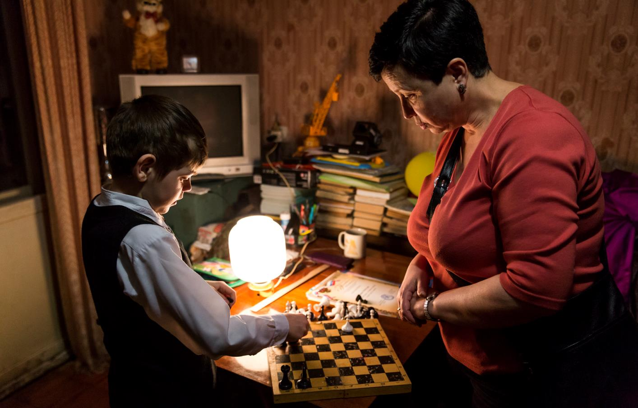
„Für jede Familie brauchen wir einen eigenen Zugang“, erklärt Chalidowa. „Wir können nicht ihr Leben verändern, aber alle Möglichkeiten ausschöpfen, es zu verbessern.“

Slide 19
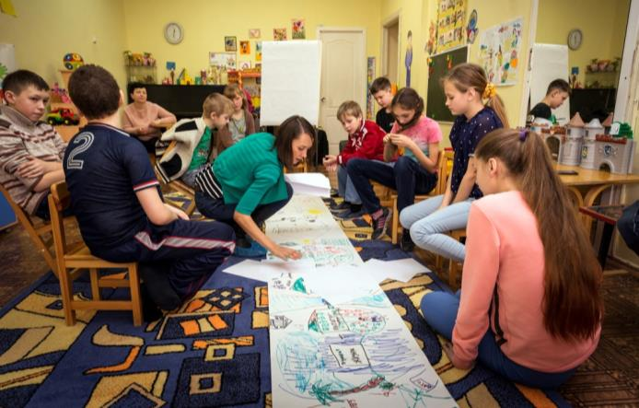
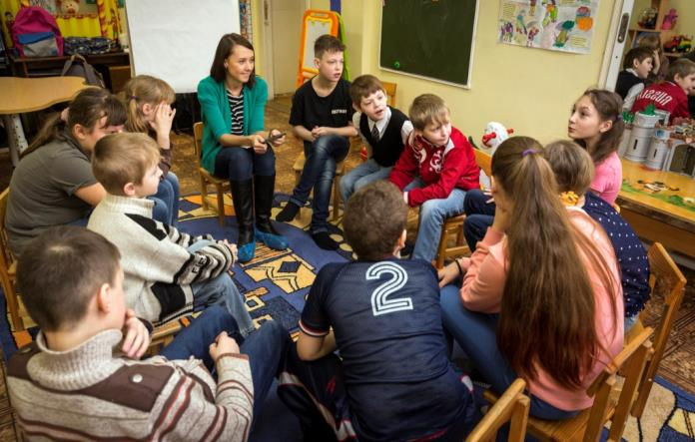
„Der Weg zu mir selbst“ nennt sich das Programm, das Slawa helfen soll, sich in der Gesellschaft zurechtzufinden und mit der Diagnose erwachsen zu werden.

Slide 20
Auch wenn Slawa alles andere als gute Startbedingungen hatte: Dank Nowoje Wremja und seiner Großmutter hat er die Chance, noch etwas aus seinem Leben zu machen.

Slide 21
Sie sahen eine Präsentation zum Projekt des Projektpartners
Nowoje Wremja aus Russland.
Nach vorne schauen
Projektemagazin 2017/18
Herausgeber
Brot für die Welt – Evangelischer Entwicklungsdienst
Caroline-Michaelis-Str. 1
10115 Berlin
Telefon 030 65211 1189
kontakt@brot-fuer-die-welt.de
www.brot-fuer-die-welt.de/projekte/russland-aids
Redaktion Thomas Knödl, Thorsten Lichtblau
Text Simone Brunner
Fotos Frank Schultze
Gestaltung Thomas Knödl
Berlin, Juli 2017
Notes:
21

Slide 22
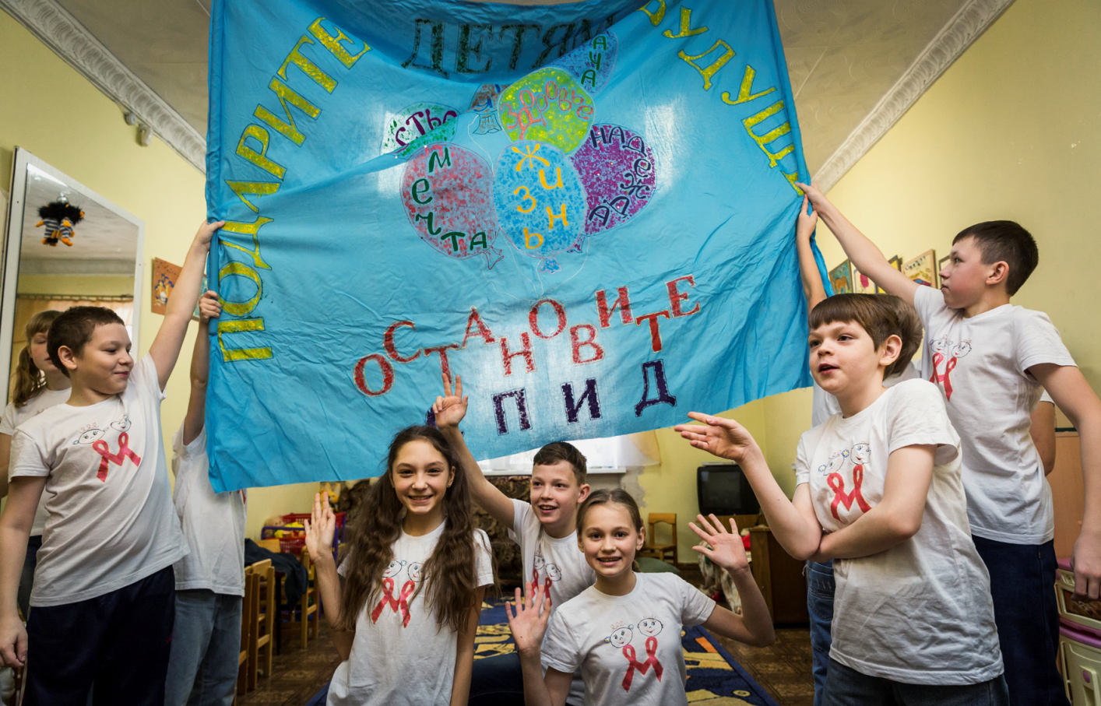
Spendenkonto
Bank für Kirche und Diakonie
IBAN: DE10 1006 1006 0500 5005 00
BIC: GENODED1KDB
Notes:
22

